Slide 1

Pengenalan Dasar Python
Dibuat oleh : Mochammad Farrel Wiraputra

Slide 2
Apa itu Python?
Python merupakan bahasa pemrograman tingkat tinggi yang diracik oleh Guido van Rossum.
Python banyak digunakan untuk membuat berbagai macam program, seperti: program CLI, Program GUI (desktop), Aplikasi Mobile, Web, IoT, Game, Program untuk Hacking, dsb.
Python juga dikenal dengan bahasa pemrograman yang mudah dipelajari, karena struktur sintaknya rapi dan mudah dipahami.

Slide 3
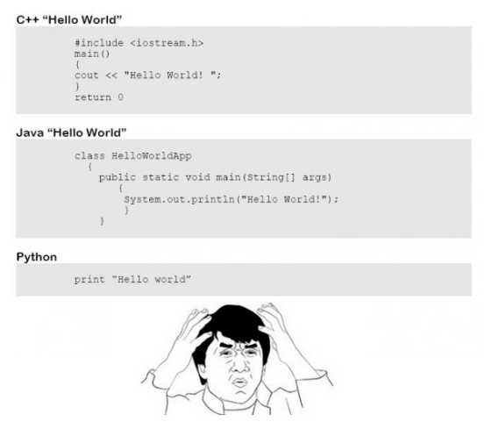

Kenapa Python?
Python memang sangat sederhana dibandingkan bahasa yang lainnya.
Bahkan tagline di websitenya menjelaskan, kalau python akan membuatmu bekerja lebih cepat dan efektif.

Slide 4
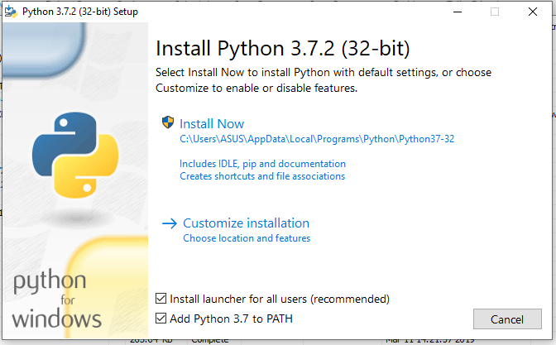
Instalasi Python
Instalasi python di Windows sangat mudah. Langkah-langkanya sama seperti menginstal software Windows pada umumnya, next-next-finish.
Tapi ada konfigurasi yang harus wajib dipilih pada proses instalasi, agar perintah Python dapat dikenali di CMD.

Slide 5
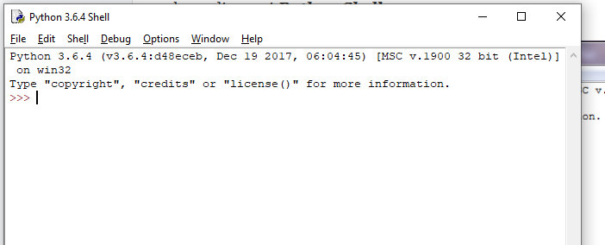
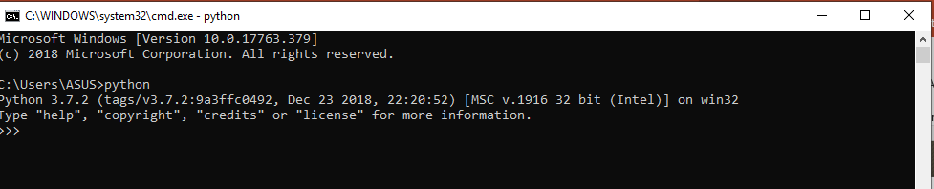
Uji Coba Python
Buka IDLE atau python shell maka akan muncul seperti berikut:
Buka CMD dan ketik python maka akan muncul seperti berikut:
Bisa dilakukan Hanya Jika Instalasi dilakukan dengan menceklis add python to PATH

Slide 6
Aturan Penulisan Sintaks Python yang Harus dipatuhi

Slide 7



1. Penulisan Statement Python
Statement adalah sebuah intruksi atau kalimat perintah yang akan dieksekusi oleh komputer.
Contoh:
Penulisan satu statement tidak diakhiri dengan tanda titik-koma.Sedangkan, bila kita ingin menulis lebih dari satu statement dalam satu baris, maka kita harus memisahnya dengan titik-koma.
Contoh:
*tidak dianjurkan menulis lebih dari satu statement dalam satu baris. Karena akan sulit dibaca.

Slide 8
2. Penulisan String pada Python
String adalah teks atau kumpulan dari karakter.
String dalam pemrograman biasanya ditulis dengan dibungkus menggunakan tanda petik.
Bisa menggunakan tanda petik tunggal maupun ganda.
Contoh :

Slide 9

3. Penulisan Case pada Python
Sintak Python bersifat case sensitive, artinya ‘farrel’ dengan ‘Farrel’ itu berbeda.
Contoh:

Slide 10


4. Penulisan Blok Program Python
Blok program adalah kumpulan dari beberpaa statement yang digabungkan dalam satu blok.
Penulisan blok program harus ditambahkan indentasi (tab atau spasi 2x/4x).
Contoh Benar:
Contoh Salah:

Slide 11
5. Cara Penulisan Komentar
Komentar merupakan baris kode yang tidak akan dieksekusi.
Komentar digunakan untuk memberikan informasi tambahan dan untuk menonaktifkan kode.
Menggunakan Tanda Pagar (#)
Cara pertama menggunakan tanda pagar (#).
Contohnya:

Slide 12
Mengenal Variabel dan Tipe Data dalam Python

Slide 13
Membuat Variabel di Python
Aturan Penulisan Variabel
Nama variabel boleh diawali menggunakan huruf atau garis bawah (_), contoh: nama, _nama, namaKu, nama_variabel.
Karakter selanjutnya dapat berupa huruf, garis bawah (_) atau angka, contoh: __nama, n2, nilai1.
Karakter pada nama variabel bersifat sensitif (case-sensitif). Artinya huruf besar dan kecil dibedakan. Misalnya, variabel_Ku dan variabel_ku, keduanya adalah variabel yang berbeda.
Nama variabel tidak boleh menggunakan kata kunci yang sudah ada dalam python seperti if, while, for, dsb.

Slide 14


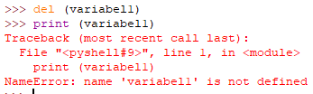
Contoh
Variabel di python dapat dibuat dengan format seperti ini:
Lalu untuk melihat isi variable, kita dapat menggunakan fungsi print
Lalu cara untuk menghapus variable menggunakan fungsi del()

Slide 15
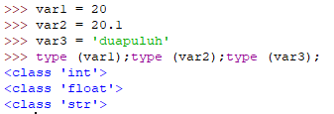
Tipe data
Cara mengisi nilai variabel ditentukan dengan jenis datanya, misalkan untuk tipe data teks (string) maka harus diapit dengan tanda petik ("..."). Sedangkan untuk angka (integer) dan boolean tidak perlu diapit dengan tanda petik.
Python akan seara otomatis mengenali jenis data atau tipe data yang tersimpan dalam sebuah variabel.
Untuk memeriksa tipe data pada suatu variabel, kita bisa menggunakan fungsi type().
Contoh:

Slide 16
Jenis-jenis Tipe Data
Secara umum, tipe data primitif dalam python dibagi menjadi tiga jenis:
Tipe data angka
Tipe data angka dibagi menjadi beberapa jenis lagi:
int (Integer): bilangan bulat, contoh 32, 22, 12, 10, dsb.
float: bilangan pecahan, contoh 1.3, 4.2, 22.3, dsb.
Tipe data teks
Tipe data teks dibagi menjadi dua jenis lagi:
Char: Karakter, contoh 'R'.
String: Kumpulan karakter, contoh “Nama Saya Farrel".
Tipe data Boolean
Tipe data boolean adalah tipe data yang hanya memiliki dua nilai yaitu Truedan False atau 0 dan 1.
Penulisan True dan False, huruf pertamnya harus kapital dan tanpa tanda petik.

Slide 17
Jenis Operator dalam Python

Slide 18
Operator Pada Python
Apa itu operator?
Operator merupakan simbol-simbol yang digunakan untuk melakukan operasi tertentu.
Ada beberapa jenis operator dalam pemrograman yang wajib diketahui:
Operator Aritmatika
Operator Pembanding/Relasi
Operator Penugasan
Opeartor Logika
Operator Bitwise

Slide 19
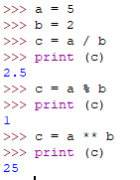
Operator Aritmatika
Opeartor aritmatika termasuk dalam operator yang paling sering digunakan dalam pemrograman.
Operator | Simbol
Penjumlahan | +
Pengurangan | -
Perkalian | *
Pembagian | /
Sisa Bagi | %
Pemangkatan | **
Contoh :

Slide 20
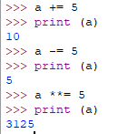
Operator Penugasan
Seperti namanya, operator ini digunakan untuk memberikan tugas pada variabel.
Misalnya:
umur = 18
Maka variabel umur telah kita berikan tugas untuk menyimpan angka 18.
Selain menyimpan atau pengisian nilai, ada juga menjumlahkan, mengurangi, perkalian, pembagian, dsb.
Operator | Simbol
Pengisian | =
Penjumlahan | +=
Pengurangan | -=
Perkalian | *=
Pembagian | /=
Sisa Bagi | %=
Pemangkatan | **=
CONTOH:

Slide 21
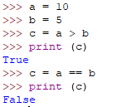
Operator Pembanding
Operator ini digunakan untuk membandingkan dua buah nilai. Operator ini juga dikenal dengan operator relasi dan sering digunakan untuk membuat sebuah logika atau kondisi.
Operator | Simbol
Lebih Besar | >
Lebih Kecil | <
Sama Dengan | ==
Tidak Sama dengan | !=
Lebih Besar Sama dengan | >=
Lebih Kecil Sama dengan | <=
CONTOH:

Slide 22
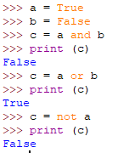
Operator Logika
Operator logika digunakan untuk membuat operasi logika, seperti logika AND, OR, dan NOT.
Nama | Simbol di Python
Logika AND | and
Logika OR | or
Negasi/kebalikan | not
CONTOH:

Slide 23
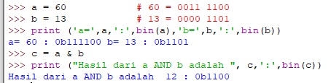
Operator Bitwise
Operator Bitwise adalah operator untuk melakukan operasi berdasarkan bit/biner.
Nama | Simbol
AND | &
OR | |
XOR | ^
Negasi/kebalikan | ~
Left Shift | <<
Right Shift | >>
Contoh :

Slide 24


